Slide 1
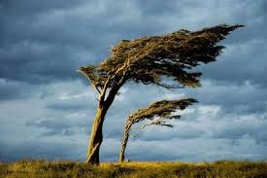
.
Постійні та періодичні вітри.
Географія.6 клас.

Slide 2
Мета уроку
Познайомитися із поняттям “постійні та періодичні вітри”,причинами їх виникнення;
Розвивати пізнавальну компетентність про виникнення напрямку швидкості та сили вітрів;
Виховання відповідальності за наслідки дій вітру, за охорону навколишнього середовища, за використовування сили вітру на користь людині.

Slide 3
Правила нашого уроку!
Ввімкни камеру
Поводься чемно
Чуєш сирену – покидай урок, слідуй до бомбосховища
Підіймай руку, якщо хочеш дати відповідь
Після відповіді не забудься опустити руку
Уважно слухай учителя
Якщо щось не зрозуміло – запитай
Якщо помітили помилки в тексті – ви молодці (я ж також людина)
Довжина уроку: 30 хвилин, якщо я не вкладаюся в цей час і вам потрібно йти – ви вільні, якщо ви як і я не поспішаєте – продовжуємо урок

Slide 4
План уроку
1.Які бувають вітри.
2.Постійні вітри.
3.Періодичні вітри.

Slide 5
Епіграф уроку
Якщо не можна вітер змалювати, прозорий вітер на ясному тлі - змалюй дуби, могутні і крислаті, котрі од вітру гнуться до землі...
Ліна Костенко, українська письменниця

Slide 6
Перевірка домашнього завдання
Бесіда
1.Що таке вітер?
2.Назвіть показники вітру.
3.Поясніть своїми словами,чому виникає вітер.
4. Оцініть значення вітру для природи та людини. Вітер – друг чи ворог людям? Відповідь обґрунтуйте прикладами.
5.При якій різниці тиску вітер буде найсильніший?
А)750-710 мм.рт.ст.
Б)710-690 мм.рт.ст.
В)740-690 мм.рт.ст.

Slide 7
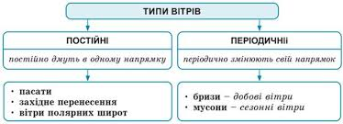

Slide 8
Пасати- це постійні вітри,що дмуть від тропіків до екватора.
Західні вітри помірних широт- це постійні вітри,що дмуть від тропіків до помірних широт.
Вітри полярних широт- це постійні вітри,що дмуть з областей підвищеного тиску у Північному та Південному полюсах на помірні широти.

Slide 9
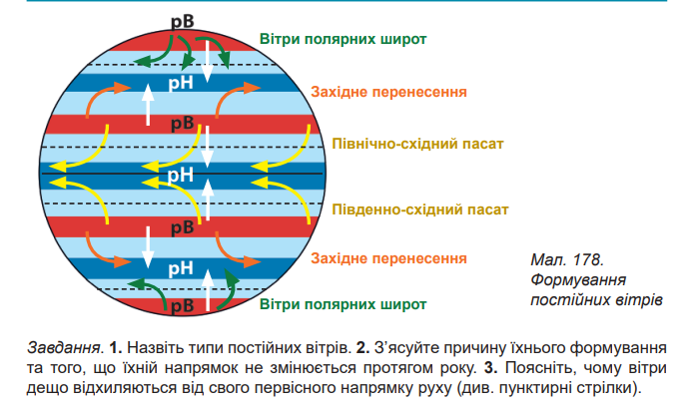

Slide 10
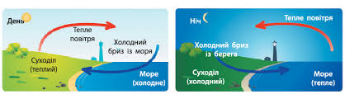
На берегах таких водойм, як-то річок, озер, водосховищ, морів, тиск устигає змінитися двічі на добу (день – ніч), тому формуються добові вітри – бризи (від франц. – «легкий вітер»).

Slide 11
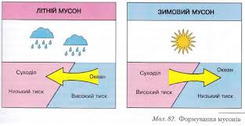
На узбережжях океанів, де сконцентровані значно більші об’єми. води, це відбувається набагато повільніше (літо – зима). Там формуються сезонні вітри – мусони (від араб. – «пора року»)

Slide 12
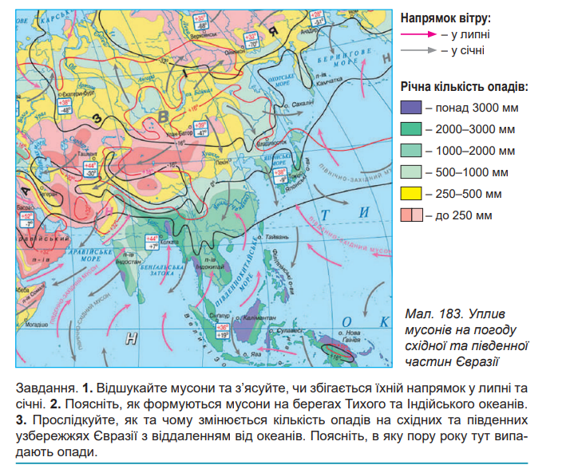
Працюємо практично

Slide 13
Місце́ві вітри́ — вітри, що утворюють характерний для даного регіону режим погоди і мають велику повторюваність (фен, сироко, самум, хамсин, чинук, баргузин, бора тощо).
Фен - сильний, поривчастий, теплий і сухий місцевий вітер, що дме з гір у долини. Він виникає, коли повітряні маси перевалюють через гори й з великою швидкістю скочуються в долини.
Хамсин - це жагучий сухий вітер з пустелі.
Бора - північний, холодний, сильний, поривчастий вітер. Виникає бора в тому випадку, коли на шляху холодного повітря зустрічається височина.
Сироко - сильний теплий вітер, що дме з Сахари до країн Середземномор'я.
Чинук - південно-західний вітер-фен, що дме у Канаді та США зі східних схилів Скелястих гір на прилеглі до них ділянки прерій.

Slide 14
Домашнє завдання
1.Опрацювати параграф 31.
2.Відповісти на запитання 3-5 ст.156 (усно)
3.Виконати завдання 6 ст.156 (письмово)

